Slide 1
Моя будущая профессия. Проблемы выбора профессии
Выполнил: Сидоренко Игорь Андреевич, 9 Б класс
Руководитель: Богданова Ольга Николаевна.
2019

Slide 2
Проблемы выбора профессии.
Какие профессии существуют вообще?
Какую профессию непосредственно выбрать для себя?
Куда пойти учиться или работать дальше?
Какие вузы готовят специалистов по выбираемой профессии?
Как правильно подготовиться к поступлению?
Сколько лет необходимо учиться, чтобы овладеть выбранной профессией? и т. д.

Slide 3
Сводная таблица приоритета интересов выбираемой профессии
2003-2004 учебный год |  | 2007-2008 учебный год |  | 2018-2019 учебный год
Приоритеты | % | Приоритеты | % | Приоритеты | %
высокая материальная обеспеченность возможность широкого общения престижность профессии творческий характер труда независимость, самостоятельность в работе романтизм профессии | 85% 48% 48% 30% 22% 7% | возможность широкого общения, творческий характер труда, работа с использованием современной техники , высокая материальная обеспеченность, независимость самостоятельность в работе, возможность создавать что-либо своими руками, престижность профессии, | 86% 57% 43% 43% 28% 28% 14% | возможность широкого общения престижность профессии высокая материальная обеспеченность творческий характер труда работа с использованием современной техники независимость, самостоятельность в работе возможность создавать что-либо своими руками | 25% 23% 20% 18% 5% 5% 4%

Slide 4
Работа будущего – какой она будет?
Глобализация.
Рост конкуренции в экономике.
Рост клиентоориентированности.
Переход – функции к работе в проектах.
Автоматизация.
Интенсивное использование программируемых устройств.
Рост сложности систем управления.
Рост требований к экологичности.

Slide 5
ИТ-СЕКТОР.
Что меняется в отрасли?
Новые профессии в IT- секторе:
архитектор информационных систем
дизайнер интерфейсов
сетевой юрист
цифровой лингвист
кибертехник умных сред
ИТ-проповедник
ИТ-аудитор
киберследователь

Slide 6
Тестирование
Тесты разработаны Центром гуманитарных технологий факультета психологии Московского государственного университета .
Центр предлагает ряд профориентационных тестирований.

Slide 7
 | Название профиля. | Описание профиля. | Коэффициент сходства.
1. | Инженерные и технические специальности | Русский язык, математика, физика, химия, ИКТ, иностранный язык | 0.75
2. | Архитектура и градостроительство | Русский язык, математика, история, физика, обществознание, иностранный язык | 0.74
3. | Теоретическая физика и химия | Русский язык, физика/химия*, математика, биология, ИКТ, иностранный язык | 0.74

Slide 8
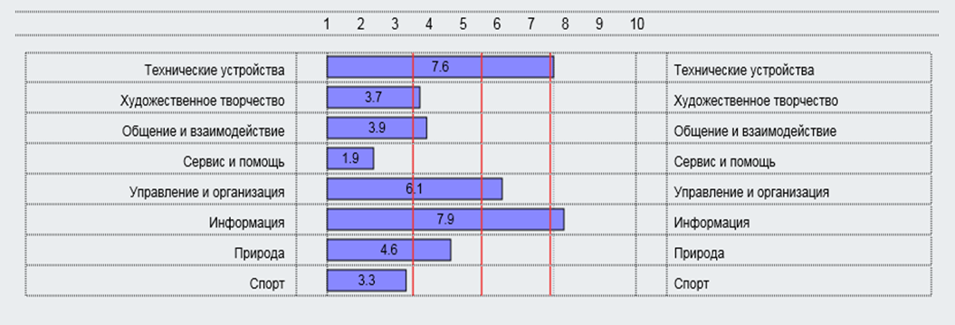
Результат тестирования «Склонности»

Slide 9
РЕЗУЛЬТАТ ТЕСТИРОВАНИЯ «СПОСОБНОСТИ И ПРОФЕССИЯ: ГУМАНИТАРНЫЙ ПОТЕНЦИАЛ»

Slide 10
РЕЗУЛЬТАТЫ Тестирования «Способности и профессия: технический потенциал»
Вы набрали средний балл по шкале вычислений.
Вы показали средние результаты в области математических способностей и конструирования, работы со зрительной информацией.

Slide 11
РАСЧЕТ ВОЗМОЖНОГО СРЕДНЕГО БАЛЛА АТТЕСТАТА ОБ ОСНОВНОМ ОБЩЕМ ОБРАЗОВАНИИ
Средний балл аттестата = 3,357

Slide 12
УЧЕБНЫЕ УЧРЕЖДЕНИЯ СРЕДНЕГО ПРОФЕССИОНАЛЬНОГО ОБРАЗОВАНИЯ САНКТ-ПЕТЕРБУРГА ПО ЖЕЛАЕМОМУ ПРОФИЛЮ
Санкт-Петербургский технический колледж управления и коммерции
Колледж электроники и приборостроения

Slide 13
ВЫВОДЫ
Проведя тестирование «Склонности», «Способности и профессия: гуманитарный потенциал», «Способности и профессия: технический потенциал», я выбрал профессии: монтажник радиоэлектронной аппаратуры и приборов; программист.
2. Выбранные профессии можно получить в Санкт-Петербургском техническом колледже управления и коммерции, Колледже электроники и приборостроения.
3. Если бы я поступал в колледж на базе 9 классов я бы выбрал Санкт-Петербургский технический колледж управления и коммерции или Колледж электроники и приборостроения

Slide 14
Спасибо за внимание.

